Slide 1

计算理论
南开大学计算机学院
密码与网络空间安全学院
丁丹

Slide 2
主要内容
4.1 可判定语言
4.1.1 与正则语言相关的可判定问题
4.1.2 与上下文无关语言相关的可判定问题
4.2 停机问题
4.2.1 对角化方法
4.2.2 停机问题是不可判定的
4.2.3 一个图灵不可识别语言

Slide 3
与正则语言相关的可判定问题
A_{DFA} = { < B, w > | B 是 DFA，w 是串，B 接受 w }
定理4.1
A_{DFA}是一个可判定语言。
设计一个判定 A_{DFA} 的 TM M。
M = “ 对于输入 < B, w >，其中 B 是 DFA，w 是串：
1) 在输入w上模拟B。
2) 如果模拟以接受状态结束，则接受；
如果以非接受状态结束，则拒绝。”

Slide 4
A_{DFA}是一个可判定语言
Step 1: 检查输入 <B, w>，它表示输入串 w 和 DFA B。
B 的一个合理的表示方法是简单的列出它的五个元素 Q, Σ, δ, q₀ 及 F。当 M 收到输入时，首先检查它是否正确的表示了 DFA B 和串 w。如果不是，则拒绝
Step 2: M 直接执行模拟。用在带上写下信息的方法，它可以跟踪 B 在输入 M 上运行时的当前状态和当前位置。
运行开始时，B 的当前状态时 q_{0，}读写头的当前位置是 w 的最左端符号。状态和位置的更新是由转移函数决定的。
当 M 处理完 w 的最后一个符号时，如果 B 处于接收状态，则 M 接受这个输入；如果不是，则 M 拒绝。

Slide 5
与正则语言相关的可判定问题
A_{NFA} = { <B, w > | B 是 NFA，w 是串，B 接受 w }
定理4.2
A_{NFA}是一个可判定语言。
构造一个判定 A_{NFA}的 TM N。用 M 作为 N 的子程序。
N=“对于输入<B, w >，其中 B 是 NFA，w 是串：
1) 将 NFA B 转换成一个等价的 DFA C。
2) 在输入 <C, w> 上运行 TM M。
3) 如果 M 接受，则接受，否则拒绝。”

Slide 6
与正则语言相关的可判定问题
A_{REX}={ <R,w> | R是正则表达式，w是串，R 派生w}
定理4.3
A_{REX} 是一个可判定语言。
P=“对于输入 <R, w> 上，其中 R 是正则表达式，w 是串：
1) 将正则表达式 R 转换成一个等价的 NFA N。
2) 在输入 <A, w >上运行 TM N。
3) 如果 N 接受，则接受，否则拒绝。”

Slide 7
有穷自动机的空性质测试
E_{DFA} = { <A> | A 是 DFA，且 L(A) = ∅ }
定理4.4
E_{DFA} 是一个可判定语言。
T=“对于输入 <A>，其中 A 是 DFA：
  1) 标记 A 的起始状态。
  2) 重复下列步骤，直至所有状态都被标记。
  3) 对于一个状态，如果有一个到达它的转移是从某个已经标记过的状态出发的，则将其标记。
  4) 如果没有接受状态被标记，则接受，否则拒绝。”

Slide 8
与正则语言相关的可判定问题
EQ_{DFA} = { <A, B> | A 和 B 都是 DFA，且 L(A)=L(B) }
定理4.5
EQ_{DFA}是一个可判定语言。
构造 DFA C，使得 L(C) = (L(A) ∩~L(B)) ∪ (~ L(A) ∩L(B))
L(C) = ∅ 当且仅当 L(A)=L(B)
F=“对于输入<A, B>，其中 A 和 B 都是 DFA ：
  1) 构造 DFA C。
  2) 再输入 <C> 上运行定理4.4中的 TM T。
  3) 如果 T 接受，则接受，否则拒绝。”

Slide 9
与上下文无关语言相关的可判定问题
A_{CFG}={ <G, w > | G 是 CFG，w 是串，G 派生 w }
定理4.6
A_{CFG}是一个可判定语言。
如果 G 是乔姆斯基范式，w 的任意派生都是 2n-1 步，其中 n是 w 的长度。（见书上的问题2.26）
S=“ 对于输入 <G, w>上，其中 R 是一个 CFG，w 是串：
  1) 将 G 转换成与之等价的乔姆斯基文法。
  2) 列出所有 2n-1 步的派生，其中n 是 w 的长度，除非 n=0，此时列出一部步以内的派生。
  3) 如果这些派生中有一个产生 w，则接受，否则拒绝。”

Slide 10
与上下文无关语言相关的可判定问题
E_{CFG} = { <G> | G 是 CFG，且 L(A) = ∅ }
定理4.7
E_{CFG}是一个可判定语言。
要点：检查每一个变元，以确定该变元能否产生终极符。
R=“ 对于输入 <G> 上，其中 G 是一个 CFG：
  1) 将 G 中所有的终结符都作上标记。
  2) 重复下列步骤，直至找不到可以作标记的变元。
  3) 如果 G 有规则 A→U₁U₂ … U_{K}，且 U₁,U₂ , …,U_{K} 中的每个符号都已被作过标记，则将变元 A 作标记。
  4) 如果起始变元没有被标记，则接受，否则拒绝。”

Slide 11
与上下文无关语言相关的可判定问题
定理4.8
每个上下文无关语言都是可判定的。
设 G 是 A 的一个 CFG。设计一个判定 A 的 TM M_{G}，它在自己内部建立 G 的一个备份。其工作方式如下：
M_{G} =“ 对于输入w:
  1) 在输入 <G, w > 上运行 TM S。
  2) 如果该机器接收，则接受；否则拒绝。”

Slide 12
与上下文无关语言相关的不可判定问题
EQ_{CFG} = { <G, H> | G 和 H 是 CFG，且 L(G) = L(H) }

Slide 13
四个语言类
图灵可识别的
可判定的
上下文无关的
正则的

Slide 14
主要内容
4.1 可判定语言
4.1.1 与正则语言相关的可判定问题
4.1.2 与上下文无关语言相关的可判定问题
4.2 停机问题
4.2.1 对角化方法
4.2.2 停机问题是不可判定的
4.2.3 一个图灵不可识别语言

Slide 15
停机问题
A_{TM}={ <M, w> | M 是一个 TM，且接受 w }
定理4.9
A_{TM} 是不可判定的。
U=“ 对于输入 <M, w>上，其中 M 是一个 TM，w 是串：
  1) 在输入 w 上模拟 M。
  2) 如果 M 进入接受状态，则接受；如果 M 进入拒绝状态，则拒绝。”
  如果 M 在 w 上循环，则机器 U 在输入 <M, w>上循环。
  因此，U 不能判定 A_{TM}。

Slide 16
对角化方法
定义4.10
设 A 和 B 是两个集合，f 是从 A 到 B 的函数。如果 f从不将 两个不同元素映射到同一个对象，即：只要a ≠b 就有 f (a)≠f (b)，则称 f 是一对一映射的。
如果 f 能击中 B 的每个元素，即：对 B 的每个元素b，都存在 a ∈A，使得 f (a) =b，则称 f 是满映射。
如果存在函数 f：A →B，f 是一对一映射又是满映
射，则称集合 A 和 B 有相同规模。
而既是一对一映射又是满映射的函数称为对应。
在对应中，A 的每个元素映射到 B 的唯一一个元素，且 B 的每个元素都有A的唯一一个元素映射到它。对应就是将 A 的元素与 B 的元素进行配对的方法。

Slide 17
自然数集合和偶数集合
例4.11 设 N 是自然数集合{1, 2, 3, …}，ε是偶自然数集合
{2, 4, 6, …}。用康托的关于进和规模的定义可以 看到：N 和 ε 有相同的规模。
从 N 映射到 ε 的对应 f 是 f (n)=2n。

Slide 18
可数集合
定义4.12
如果一个集合 A 是有限的或者与 N 有相同的规模，则 A 是可数的。

Slide 19
有理数集合和自然数集合
例4.13 设 Q = {m/n | m,n∈N }是正有理数集合，Q 和 N 的规模相同。
Notes:
下面先给出Q到N的一个对应，这证明了Q是可数的，从而也就证明了本结论。给出已个Q到N的对应的简单方法：先列出Q的所
有元素，然后将此序列中的第一个元素与N中的1配对，将第二个元素与2配对，依此类推。注意，必须保证Q中的每个元素在此序列中只出现一次。
为得到这样序列，构造下面包含所有正有理数的矩阵，如图4-3所示，第 i 行包含所有分子为 i 的数，第 j 列包含所有分子为 j 的数。故(i/j)出现在策 i 行和第j列交叉处。
现在将此矩阵转化成一个序列。一个(行不通的)思路是：
序列以第一行的所有元素开始。但因为第一行是无限的，序
列将不会到达第二行，故此思路不好。换用下面的方法：从
角落开始，排列对角线上的所有元素，这些对象线已经附加
在图4-3中。第一条对角线只包含一个元素（1/1），第二条对
角线包含两个元素(2/1和1/2)。所以此序列的前三个元素是
(1/1 ，2/1和1/2)。第三条对角线上有麻烦，它包含3/1 ，2/2和
1/3 。如果简单地将它们加到序列中，就重复了1/1 =2/2。为
避免重复，忽略引起重复的元素。所以仅仅加入那两个新元
素3/1和1/3。以这种方法继续下去，就得到Q的所有元素的一
个序列。

Slide 20
对角化方法
还是有—些集合，因为它们太大了，故没有与N的对应。这样的集合称为不可数的。
实数集是一个不可数集合的例子。实数是用十进制表示的数。数n＝3.1415926…和√2＝1.414235…都是实数。设R是
实数集合。康托证明了R是不可数的。下面用对角线方法证
明之。

Slide 21
对角化方法
定理4.14
R 是不可数的。
证明：假设在R与N间存在着对应f，现在的任务是证明它没
有应有的性质。因为它是一个对应，必须能将N的所有元素
与R的所有元素进行配对。如果能找到R中的一个x ，它和N
中的任何元素都不能配对，则找到矛盾。
为此，实际构造出这样一个x。方法为：在选择它的每
一位数时，都使得x不同于某个实数，且此实数已与N中的一个元素配对。这样就能保证x不同于任何已配对的实数。

Slide 22
对角化方法
定理4.14
R 是不可数的。
用一个例子来说明这个思路。假设对应f存在，且设
f(1)=3.14159…，f(2)=55.55555…，f(3)=…等等。则f将自然数
1与3.14159…配对，将2与55.55555…配对，依此类推。表4-2
给出了此假定存在的f的一些值，f联系了N和R。
只要给出x的十进制表示，则x就可以构造出来。所构造
的x是在0与1之间的 一个数，所以重要的是小数点后面的数
字。要保证对每个n都有x ≠ f(n)。为保证x ≠ f(1) ，只要保证x的第一位小数不同于f(1)＝3.14159…的第一位小数，即不

Slide 23
对角化方法
定理4.14
R 是不可数的。
是数字1，随意地令它为4。为保证x ≠ f(2) ，只要保证x的第
二位小数不同于f(2)＝55.555555….的第二位小数。即不是数
字5，任意地令它为6。f(3)＝0.12345…的第三个小数是3，故
可取x的第三位小数是任一个不为3数字，比如4。沿着表4-2
中的对角线，以这种方法继续下去，就能够得到f的所有数字
。如表4-3所示。不难知道，对任意n，x都不是f(n)，因为x与
f(n)在第n个小数位上不同。

Slide 24
对角化方法
定理4.14
R 是不可数的。
上述定理对计算理论有着重要的应用，它表明有些语言是
不可判定的．甚至不是图灵可识别的，原因是：有不可数个
语言，却只有可数个图灵机。由于一个图灵机只能识别一个
语言，而语言比图灵机更多，故有些语言不能用任何的图灵
机识别。这样的语言就不是图灵可识别的，正如下面推论所
说。

Slide 25
对角化方法
推论4.15
存在不能被任何图灵可识别的语言。
证明：为证明所有图灵机构成的集合是可数的，首先证明：
对任意的字母表Σ ，其上所有串的集合Σ*是可数的。这是因
为，对每个自然数n，长度为n的串只有有限多个，我们先写
下长度为0的所有串，再写下长度为1的所有串。再写下长度
为2的所有串，依此类推，这样就能构造出Σ的序列。
由所有图灵机构成的集合是可数的，原因是：每个图灵机
有一个编码．它是一个串＜M＞。只要去掉那些不是图灵机合法编码的串，就得到了所有图灵机的序列。

Slide 26
对角化方法
推论4.15
存在不能被任何图灵可识别的语言。
为证明由所有语言构成的集合是不可数的，首先证明由
所有无限二进制序列构成的集合是不可数的。所谓的无限二
进制序列是指由0或l构成的无限序列。以β记所有无限二进制
序列构成的集合，可以通过对角化方法来证明β是不可数的。
此法类似于定理4.14所用的方法，只不过那时是证明R是个可
数的。
设₤是字母表Σ所有语言的集合。只要给出₤与Σ的一个对应，就证明了此这两个集合有相同的规模，也就证明₤是不可数的。设Σ* ={s1，s2，s3，….}。每个语言A ∈ ₤在β中都

Slide 27
对角化方法
推论4.15
存在不能被任何图灵可识别的语言。
有唯一的一个相应序列：如果si ∈ A，则此序列的第i位为1，
如果si ∈（错）A ，则此序列的第i位为0。此序列被称为A的
特征序列。例如，如果A是字母表{0，1}上以0开始的串构成
的语言，则其特征序列X_{A}是：
Σ* ={ε ,0，1，00，01，10，11，000，001，….}
A= { 0， 00, 01, 000, 001, ….}
X_{A} = 0 1 0 1 1 0 0 1 1….
令函数集： ₤ → β为；f(A)是A的特征序列，则f是一对一且满射的，即是一个对应。因为β是不可数的，故₤也是不可数的。

Slide 28
停机问题是不可判定的
A_{TM}={ <M, w> | M 是一个 TM，且接受 w }
定理4.9
A_{TM} 是不可判定的。
A_{TM}是可识别的。
U=“ 对于输入 <M, w>上，其中 M 是一个 TM，w 是串：
  1) 在输入 w 上模拟 M。
  2) 如果 M 进入接受状态，则接受；
  如果 M 进入拒绝状态，则拒绝。”
  如果 M 在 w 上循环，则机器 U 在输入 <M, w>上循环。
  因此，U 不能判定 A_{TM}。

Slide 29
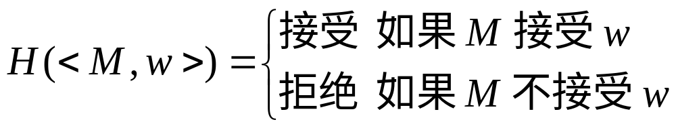
停机问题是不可判定的
现在证明下列语言的不可判定性：
A_{TM} ＝{ <M, w> | M 是一个 TM，且 M 接受 w }
假设 A_{TM} 是可判定的，下面将由之导出矛盾。
设 H 是 A_{TM} 的判定器。令 M 是一个 TM，w 是一个串。
在输入<M, w>上，如果 M 接受 w，则 H 就停机且接受 w；
如果 M 不接受 w，则 H 也会停机，但拒绝 w。
换句话说，H 是一个 TM 使得：

Slide 30
停机问题是不可判定的
现在来构造一个新的图灵机 D，它以 H 作为子程序。
当 M 被输入它自己的描述 ＜M＞ 时，TM D 就调用 H，以了解 M 将做什么。
一旦得到这个信息，D就反着做，
即：如果M接受，它就拒绝；如果M不接受，它就接受。
下面是 D 的描述。
D＝“对于输入<M>，其中 M 是 一 个 TM：
1) 在输入<M, <M>>上运行 H。
2) 输出 H 输出的相反结论，即，
如果 H 接受，就拒绝；如果 H 拒绝，就接受。”

Slide 31
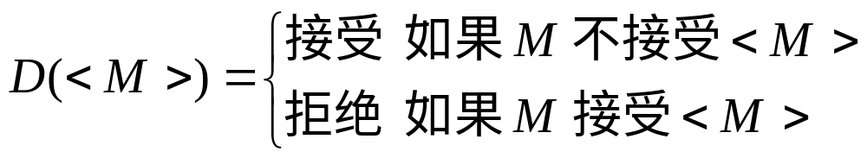
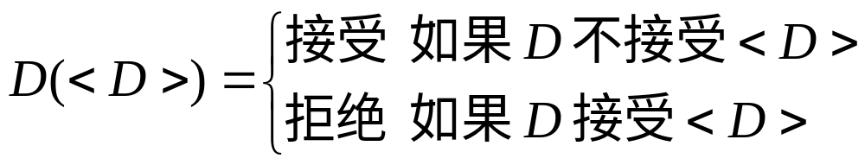
停机问题是不可判定的
“在一个机器上运行它自己的描述” 类似于以一个程序本身作为输入来运行这个程序，是有意义的。总而言之，
当以 D 的描述 <D> 作为输入来运行 D 自身时，结果是：
这显然是一个矛盾。所以，TM D 和 TM H 都不存在。
Notes:
“在一个机器上运行它自己的描述” 类似于以一个程序本身作为输入来运行这个程序，这在实际中确实时有发生：例如，编译器是翻译其它程序的程序。Pascal语言的编译器也许其自身就是以Pascal写的，所以“在一个程序本身上运行这个程序”是有意义的。总而言之，

Slide 32
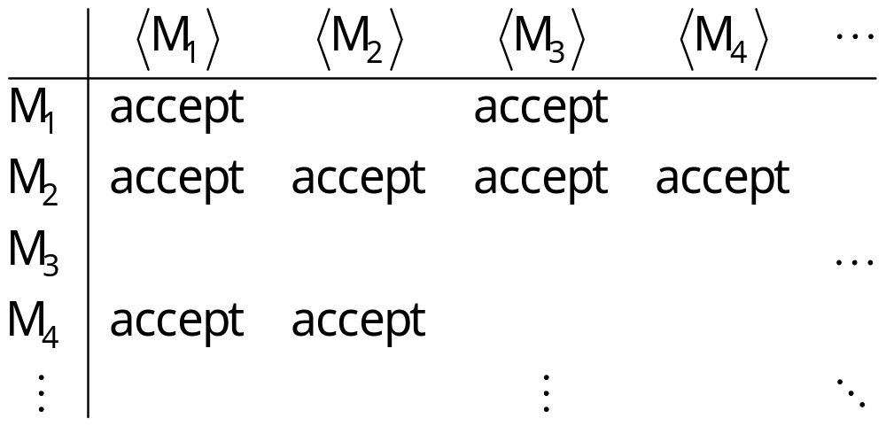
停机问题是不可判定的
‘Acceptance behavior’ of M_{i} on <M_{j}>
图灵机 输入串

Slide 33
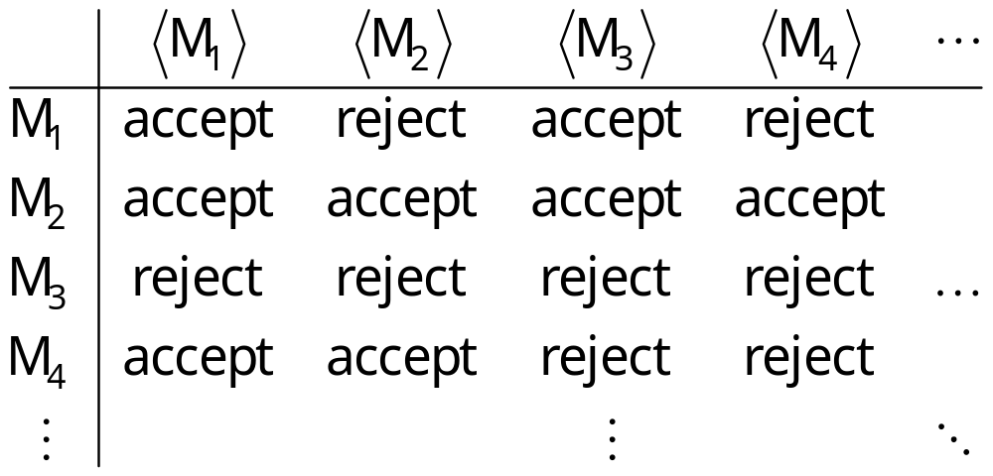
停机问题是不可判定的
‘Deciding behavior’ of G on <M_{i},<M_{j}>>，拟用对角线上反码构造图灵机D

Slide 34
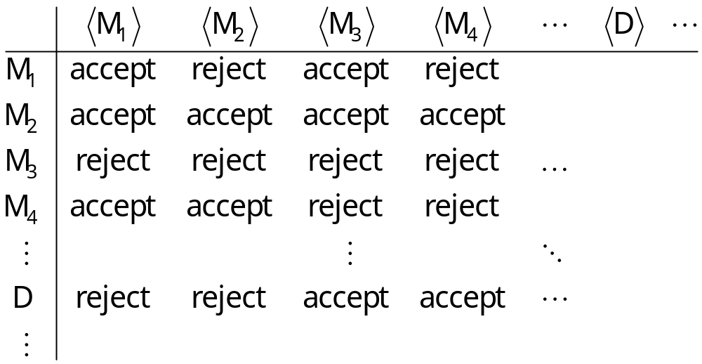
停机问题是不可判定的
相反
相反
相反
相反
D也是一切合乎条件的TM 中的一个 ，所以也在其中，
下页
Disagreeing D has to occur in list as well…

Slide 35
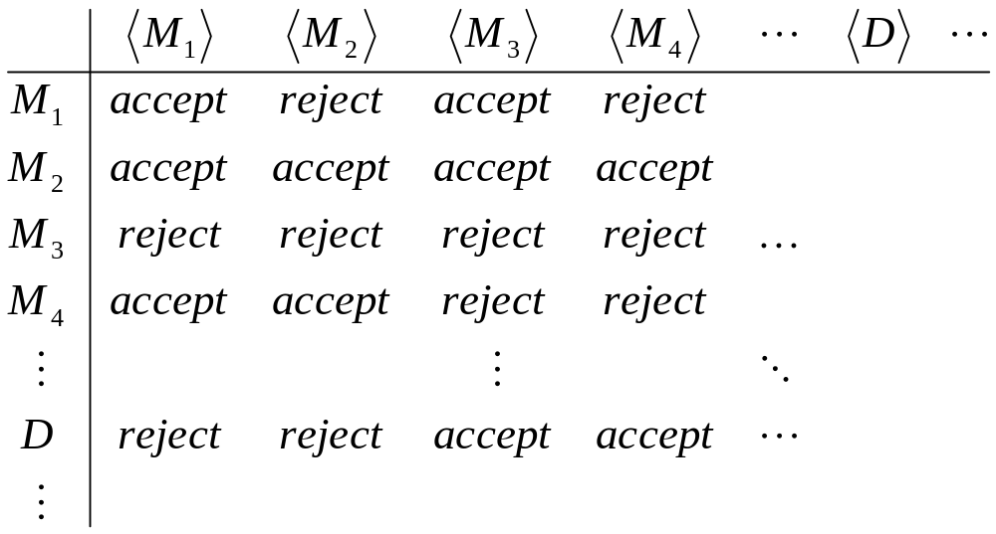
停机问题是不可判定的
相反
相反
相反
相反
？
Contradiction for D on input <D>. 接受、拒绝都矛盾

Slide 36
一个图灵不可识别语言
A_{TM}是一个不可判定的语言。但它是图灵可识别的。
现在介绍另一个语言，此语言甚至是不可识别的。
可以证明：如果一个语言和它的补都是图灵可识别的，则此语言也是可判定的。
这样，对任何不可判定语言，它或它的补至少有一个不是图灵可识别的。
一个语言的补是由不在此语言中的所有串构成的语言。
如果一个语言是一个图灵可识别语言的补集，则称它是补图灵可识别的 (co-TM recognizable )。

Slide 37
一个图灵不可识别语言
定理4.16
一个语言是可判定的，当且仅当它既是图灵可识
别的，也是补图灵可识别的。
⇒ 如果 A 是可判定的，很容易看出 A 和它的补 Ā 都是图灵可识别的，因为任何可判定语言都是图灵可识别的，且任何可判定语言的补也是可判定的。
⇐ 如果 A 和 Ā 都是图灵可识别的，
令 M₁ 是 A 的识别器， M₂是 Ā 的识别器。
下列图灵机 M 是A 的判定：
M＝“ 对于输入 w：
1) 在输入 w 上并行运行 M₁ 和 M₂。
2) 如果 M₁ 接受，就接受；如果 M₂ 接受，就拒绝。”

Slide 38
一个图灵不可识别语言
定理4.16
一个语言是可判定的，当且仅当它既是图灵可识
别的，也是补图灵可识别的。
并行地运行两个机器指的是：M 有两个带，一个模拟 M₁，另一个模拟 M₂。此时 M 交替的模拟两个机器的一步，一直持续到其中之一接受。
现在证明 M 确实判定 A。任一个串 w 要么在 A 中，要么在 Ā中。所以，M₁ 和 M₂ 必定有一个接受 w。因为只要 M₁ 或 M₂ 接受，M 就停机，所以 M 总会停机，因而它是个判定器。
此外，M 接受所有在 A 中的串，拒绝所有不在 A 中的串，故 M是 A 的判定器，因而 A 是可判定的。

Slide 39
一个图灵不可识别语言
推论4.17
Ā _{TM} 不是图灵可识别的。
反证法。因为 A_{TM} 是图灵可识别的。如果Ā _{TM}也是图灵可识别的，则 A_{TM} 将是可判定的。但定理4.9 说 A_{TM} 不是可判定的，所以 Ā _{TM}肯定不是图灵可识别的。
直观理解。语言总集不可数，可识别的集合 A 是可数集合，其补集是不可数的，集合太大，当然不可识。
Ā_{TM} 不可数
A_{Tm} 可识别，
可数集合

Slide 40
其它问题
TM-recognizable 语言族B
TM decidable
co-TM recognizable 语言族B~
E_{TM} = { <M> | M 是一个TM，且L(M)=∅ } 空问题
EQ_{TM} = { <M₁, M₂> | M₁和M₂都是TM，且 L(M₁)=L(M₂) } 相等问题

Slide 41
本章小结

Slide 42
作业
4.1, 4.3, 4.6, 4.9, 4.12

